Slide 1
Презентация по математике на тему «МАТЕМАТИЧЕСКИЕ ФОКУСЫ»
Подготовила: Кретинина Марина Анатольевна
учитель математики
МБОУ «Краснолипьевская школа»

Slide 2
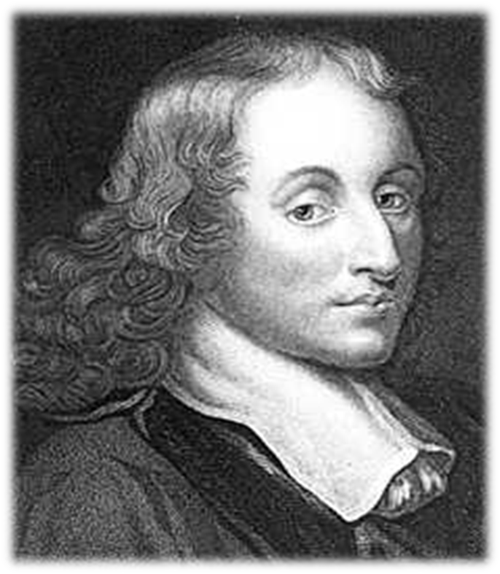
Предмет математики настолько серьезен, что полезно не упускать случаев делать его немного занимательным.
Б. Паскаль

Slide 3
Первое упоминание о математических фокусах мы встречаем в книге русского математика Леонтия Филипповича Магницкого, опубликованной в 1703 году.
Одна глава книги содержала математические игры и фокусы.

Slide 4
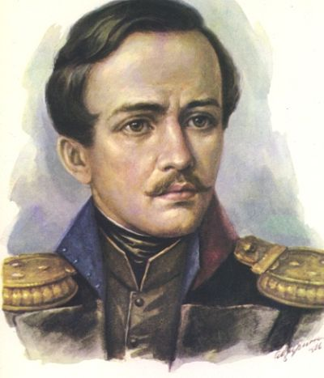
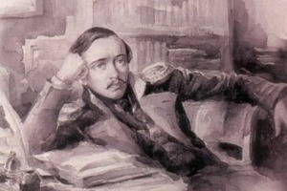
Все мы знаем великого русского поэта М.Ю. Лермонтова.
Но не каждому известно, что он был большим любителем математики, особенно его привлекали математические фокусы, которых он знал великое множество, причем некоторые из них он придумывал сам.

Slide 5
Математические фокусы – это эксперименты, основанные на математике, на свойствах фигур и чисел, и лишь обличенные в экстравагантную форму.

Slide 6
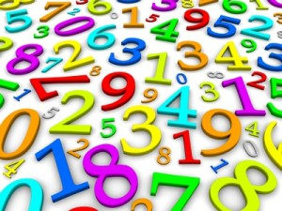
Фокус «Задуманное число»
Записаны числа 1; 2; 3; 4; 5; 6; 7; 8; 9; 10.
Попрошу любого зрителя найти сумму любых трёх чисел, стоящих подряд, и сообщить результат.
Например: 3+4+5.
Я угадаю число.

Slide 7
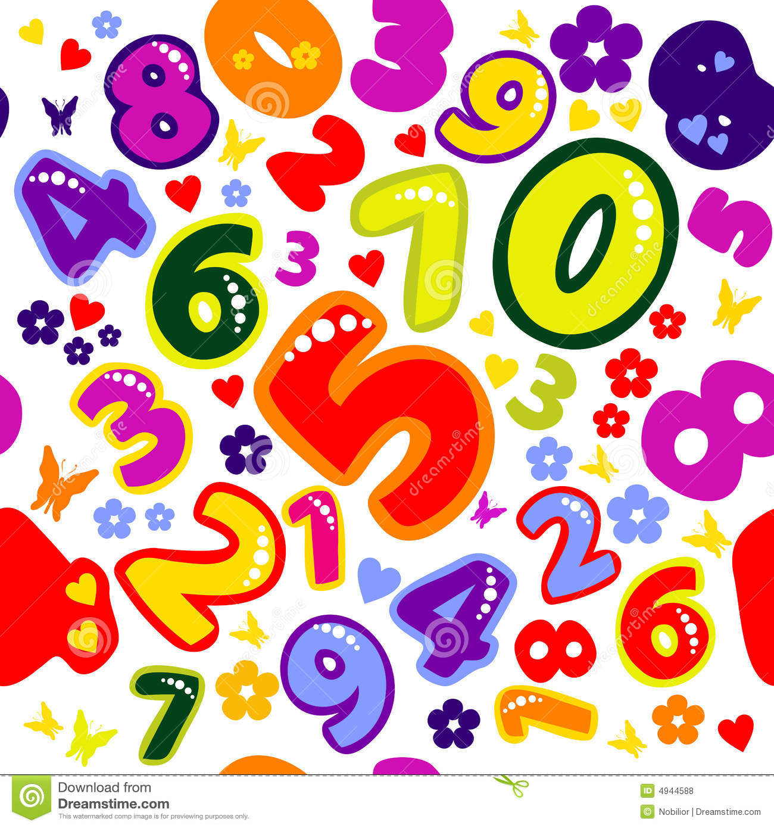
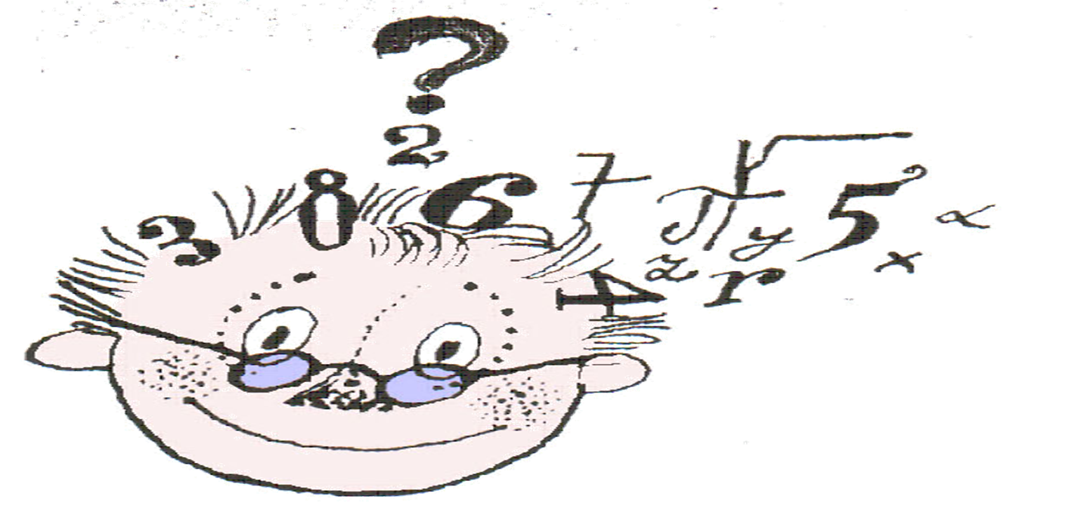
Разгадка фокуса
Сумма трёх чисел: (а-1)+(а)+(а+1)=3а.
Разделить на 3: (3а):3=а.
а –1 – первое число,
а – второе,
а+1 – третье.

Slide 8
Фокус «Замкнутая цифра»
Напишите любое трехзначное число. Теперь напишите число из тех же цифр, но записанных в обратном порядке. Вычтите из большего числа меньшее, назовите мне только последнюю цифру полученной разности и я отгадаю, сколько у вас получилось при вычитании.
Например: 123, 321, 321-123

Slide 9
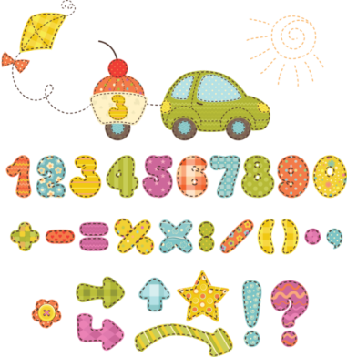
Разгадка фокуса
Число единиц уменьшаемого меньше, чем число единиц вычитаемого, поэтому средняя цифра всегда 9, а сумма первой и третьей тоже 9 (321-123=198)
если последняя цифра 3, то 693,
если 7, то 297,
если 0, то 0,
если 9,то 99.

Slide 10
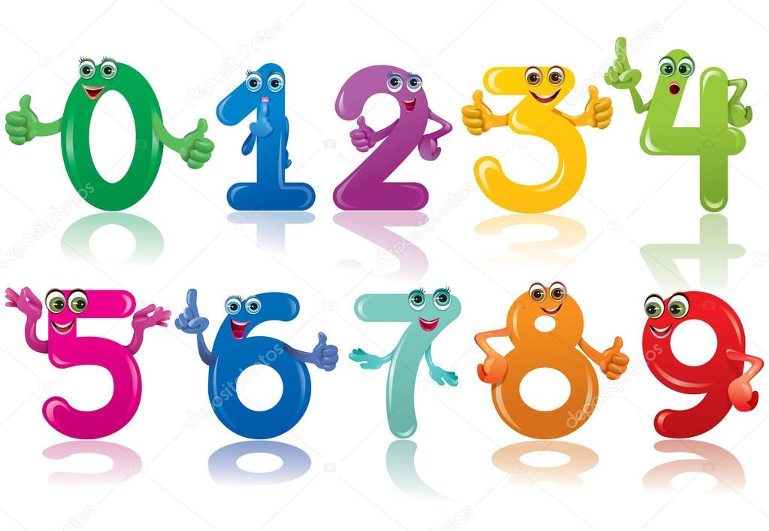
Фокус «Неизменяемая цифра»
1. Загадайте любое число от 1 до 9.
2. Умножьте его на 2.
3. Прибавьте 5.
4. Умножьте его на 9.
5. Найдите сумму цифр получившегося числа.
6. Умножьте на 5.
Ответ: 45-задуманное число.

Slide 11
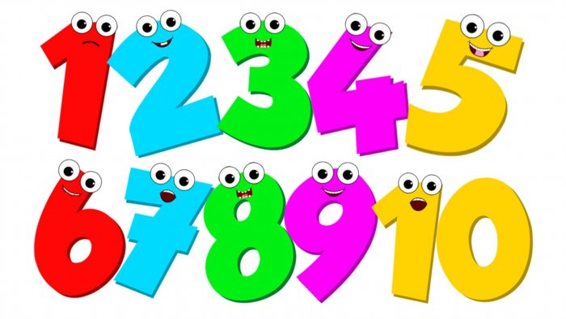
Разгадка фокуса
Если любое число умножить на 9, а затем сложить сумму цифр получившегося числа, то сумма цифр будет равна 9.
А при умножении числа 9 на 5 будет 45.

Slide 12
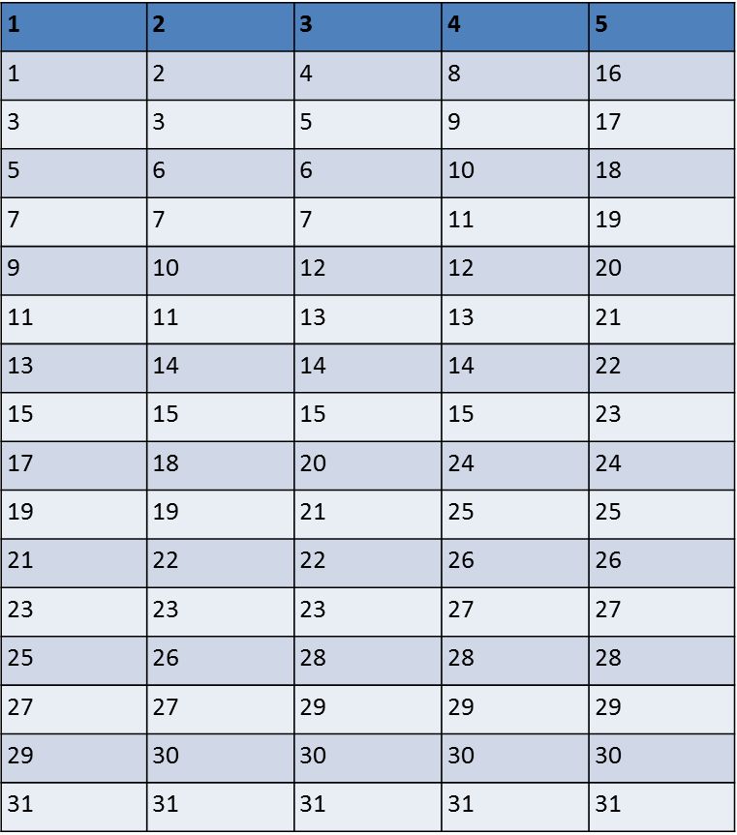
Фокус «Волшебная таблица»
Вы видите таблицу, в которой специальным образом в пяти столбцах записаны числа от 1 до 31.
Я предлагаю задумать любое число из этой таблицы и указать, в каких столбиках таблицы находится это число.
После этого я назову задуманное Вами число.

Slide 13
«Волшебная таблица»
1 | 2 | 3 | 4 | 5
1 | 2 | 4 | 8 | 16
3 | 3 | 5 | 9 | 17
5 | 6 | 6 | 10 | 18
7 | 7 | 7 | 11 | 19
9 | 10 | 12 | 12 | 20
11 | 11 | 13 | 13 | 21
13 | 14 | 14 | 14 | 22
15 | 15 | 15 | 15 | 23
17 | 18 | 20 | 24 | 24
19 | 19 | 21 | 25 | 25
21 | 22 | 22 | 26 | 26
23 | 23 | 23 | 27 | 27
25 | 26 | 28 | 28 | 28
27 | 27 | 29 | 29 | 29
29 | 30 | 30 | 30 | 30
31 | 31 | 31 | 31 | 31

Slide 14
Разгадка фокуса
Данная таблица составлена следующим образом: каждому столбцу соответствует определённое число, вычислив сумму которых фокусник и угадывает выбранное Вами число
Например: Вы задумали число 27.
Это число находится в 1-ом, 2-ом, 4-ом и 5-ом столбиках.
Достаточно сложить числа, расположенные в первой строке таблицы в соответствующих столбиках, и получим задуманное число. (1+2+8+16=27).
1 | 2 | 3 | 4 | 5
1 | 2 | 4 | 8 | 16

Slide 15
Фокус “Угадать задуманный день недели”
Задумайте любой день недели и превратите его в число(понедельник – 1, вторник – 2 и т.д.)
Просим умножить число на 2, прибавить к этому произведению число 5, умножить эту сумму на 5, умножить на 10, вычесть 250.
Скажите результат.

Slide 16
Разгадка фокуса
Пусть а задуманное число, тогда
(2а+5) ∙ 5 ∙ 10-250=100а+250-250=100а
Осталось поделить на 100.

Slide 17
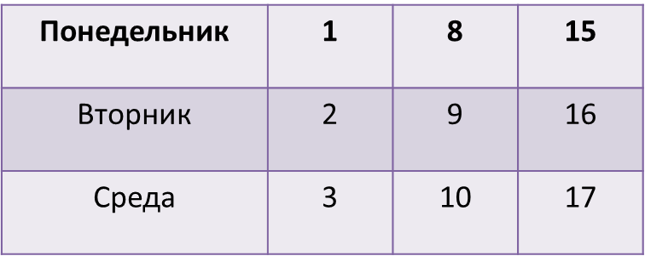
Фокус “Счастливый квадрат”
Зрителю необходимо выбрать на календаре любой месяц и отметить в нем любой квадрат, содержащий 9 чисел. Если вы назовёте меньшее из чисел, я назову сумму всех девяти чисел. Например:

Slide 18
Разгадка фокуса

Slide 19
Фокус «Отгадывание выпавшего числа очков»
Зритель бросает три кости, причем, показывающий не смотрит на стол.
Число, выпавшее на одной из костей, умножается на два, к полученному произведению прибавляется пять, и результат снова умножается на пять.
Число, выпавшее на второй кости, складывается с предыдущей суммой, и результат умножается на десять.
Наконец, к последнему числу прибавляется число, выпавшее на третьей кости.
Как только показывающий узнает окончательный результат, он немедленно называет три выпавших числа.

Slide 20
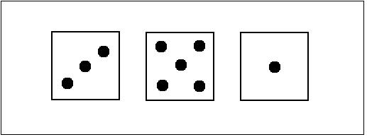
Разгадка фокуса
От последнего числа показывающий отнимает 250.
Три цифры полученной разности и будут искомые числами, выпавшими на костях.

Slide 21
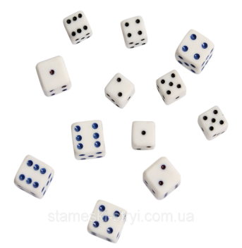
Фокус «Трехзначные числа»
Для показа этого фокуса берутся пять игральных костей, на гранях которых изображены различные трехзначные числа, всего 30 чисел.
Наши пять костей несут на себе следующие числа.
Зритель бросает кости на стол, и показывающий тут же объясняет сумму пяти выпавших чисел.
1 кость | 2 кость | 3 кость | 4 кость | 5 кость
483 | 642 | 558 | 168 | 971
285 | 147 | 855 | 663 | 377
780 | 840 | 657 | 960 | 179
186 | 741 | 459 | 366 | 872
384 | 543 | 954 | 564 | 773
681 | 345 | 756 | 267 | 278

Slide 22
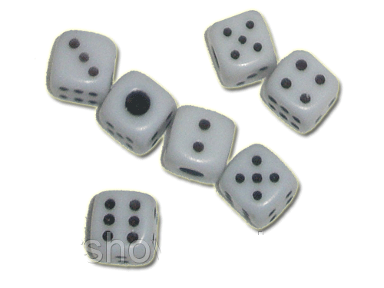
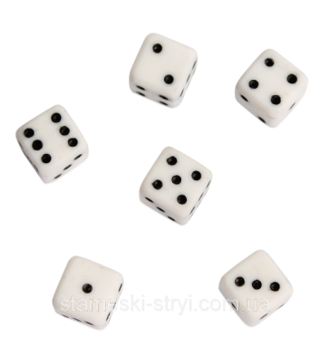
Разгадка фокуса
Чтобы получить эту сумму, показывающий складывает последнее цифры всех этих чисел и вычитает полученное число их 50.
Поставив найденную разность перед вычитаемым, он получает четырехзначное число, которое и будет искомой суммой пяти трехзначных чисел, выпавших на костях.
Допустим, например, что сумма последних цифр равна 26.
Вычитая 26 из 50, поучаем 24 в ответе будет число 2426.

Slide 23
Фокус «День рождения»
Умножаете на 2 число дня своего рождения. Складываете получившееся произведение и число 5. Умножаете на 50 полученную сумму, прибавляете номер месяца рождения (июль-7, январь-1). Называете полученное число.

Slide 24
Разгадка фокуса
От названного числа отнимите 250, получится трехзначное или четырехзначное число.
Первая и вторая цифры - день рождения, две последние - месяц.
Пример: день рождения 15.07 (а.в)
(15 ∙ 2+5) ∙ 50+7-250=1507
(а ∙ 2+5) ∙ 50+в-250=100а+250+в

Slide 25
Список литературы:
Гарднер М. Математические головоломки и развлечения. – М.: АСТ, Зебра Е, 2010.
Перельман Я. И. Веселые задачи. — М.: Астрель, ACT, Транзиткнига, 2003.
Бенджамин А., Шермер М. Магия чисел. Моментальные вычисления в уме и другие математические фокусы. – М.: Манн, Иванов и Фербер, 2015.
Яковлева Т.П. Игральные кубики в обучении математике. Книга для учителя. М.: Издательство «Спутник+», 2008. – 234 с.

Slide 26
Благодарим за внимание!

